Slide 1
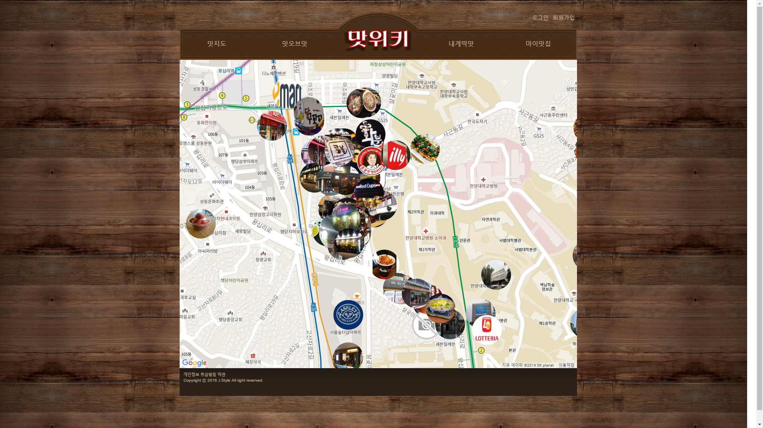

왕십리 맛집의 모든 것
맛위키
2016.06.20.
정승철 / 컴퓨터전공 4학년

Slide 2

목차
구현
미구현
계획

Slide 3
구현
01

Slide 4
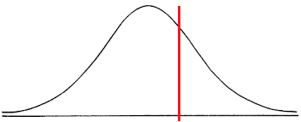
조금 더 정확한 예측?
기존 : 상위 25%로 간주
변경: Wishlist → Review / Review → Wishlist
데이터를 통해 Rating을 결정.
1. 구현

Slide 5
미구현
02

Slide 6
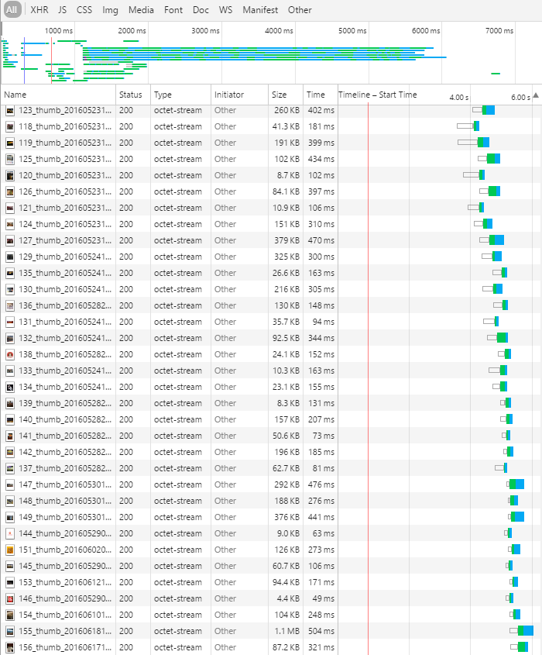
문제점
Cache data가 없는 경우, Main화면을 로딩하는데
23.8MB의 데이터와, 6초의 시간이 필요
모바일 이용자에게 특히 치명적!
2. 미구현

Slide 7
가장 큰 원인
가장 큰 비중을 차지하는 이미지
Google Map Image + Spot Thumbnail + α
고해상도 이미지의 업로드를 막을 수는 없다.
2. 미구현

Slide 8

해결책1
각 이미지의 부하 감소
GD, Imagick 등 이미지 처리 라이브러리 활용
큰 이미지를 Downsampling하여 저장
2. 미구현

Slide 9
해결책2
표현하는 방식의 변화
같은 건물에 여러 개의 Spot이 있는 경우 묶어서 표현
확대 단계에 따라 Marker가 나타나는 형태 다르게 적용
2. 미구현

Slide 10
그래서, 어디까지 했는가?
해결책1의 라이브러리를 활용하여 코드를 작성 중
해결책1과 2를 모두 활용하여 최적화 할 예정
2. 미구현

Slide 11
계획사항
03

Slide 12

무엇을 할 것인가?
최근 수정된 / 내용이 적은 항목
Community
조건별 검색
Rank
안정성 향상
3. 계획사항

Slide 13

무엇을 할 것인가?
오픈 베타!
불특정 다수를 대상으로 테스트
3. 계획사항

Slide 14

Q&A

